Slide 1

Gymnázium, Střední pedagogická škola, Obchodní akademie a jazyková škola s právem státní jazykové zkoušky ZNOJMO, příspěvková organizace

Slide 2
Základní informace
adresa: Pontassievská 350/3, 669 02 Znojmo
ředitel: Mgr. Pavel Kolář
telefonní spojení: 515 158 101 (sekretariát)
web: www.gpoa.cz
e-mail: info@gpoa.cz

Slide 3
Důležité kontakty
Zástupkyně ředitele -PaedDr. Ivana Herzigová
Mgr. Eva Barnetová
Výchovný poradce – PhDr. Dana Dočkalová (515158108)
Školní metodik prevence - PhDr. Jan Navrátil
                (515 158 108)
Vedoucí stravování - Daniel Kříž (702 170080)
Vedoucí vychovatelka(DM)- Mgr. Kateřina Polášková (702170079)

Slide 4
1. ročník:
P1.C – Pedagogické lyceum
78-42-M/03
třídní učitel:
Mgr. Bronislav Čermák (515158120) cermak@gpoa.cz,
(601694995 – pevná linka do kabinetu)
kmenová učebna: I.C / č. 210 Pontassievská 3, 1. patro

Slide 5
Výuka 2021/2022
učební plán (www.gpoa.cz):
P1.A (PMP) 34 hodin týdně
P1.B (SČ) 32 hodin týdně
P1.C (PL) 33 hodin týdně
rozvrh: P1.A - 0. – 9. vyuč. hod. (7:10 – 16:00)
P1.B 0. – 7. vyuč. hod. (7:10 – 14:20)
P1.C 0. – 8. vyuč. hod. (7:10 – 15:10)
Pátek - výuka do 12:30 hod.

Slide 6
Učební plán
PL

Slide 7
Vyučovací předměty | Počet týdně vyučovaných hodin v ročníku
 | 1. | 2. |  | 3. |  |  | 4. |  | celkem | DH
Český jazyk a literatura | 3 | 3 |  | 4 |  |  | 4 |  | 14 (+EsV/4) | 4
Jazyk anglický^{*1} | 3/3 | 3/3 |  | 3/3 |  |  | 3/3 |  | 12/12 | 2
Cizí jazyk – N, F, R^{*1} | 3/3 | 3/3 |  | 3/3 |  |  | 3/3 |  | 12/12 | 1
Základy společenských věd | 2 | 2 |  | 2 |  |  | 2 |  | 8 (+ EkV/3) | 0
Dějepis | 2 | 2 |  | 2 |  |  | - |  | 6 | 4
Zeměpis | - | 3 |  | - |  |  | - |  | 3 | 2
Fyzika | 3 | - |  | - |  |  | - |  | 3 | 0
Chemie | 2 | - |  | - |  |  | - |  | 2 | 0
Biologie | 2 | 2 |  | 2 |  |  | - |  | 6 | 2
Matematika | 4 | 4 |  | 4 |  |  | 3 |  | 15 | 5
Tělesná výchova^{*1} | 2/2 | 2/2 |  | 2/2 |  |  | 2/2 |  | 8/8 | 0
Výtvarná výchova^{*1} | 2/2 | - |  | - |  |  | - |  | 2/2 | 0
Hudební výchova^{*1} | 2/2 | - |  | - |  |  | - |  | 2/2 | 0
Dramatická výchova^{*1} | 2/2 | - |  | - |  |  | - |  | 2/2 | 0
Informační a kom. tech. ¹ | 1/1 | 1/1 |  | 2/2 |  |  | 1/1 |  | 5/5 | 0
Pedagogika | - | 2 |  | 2 |  |  | 2 |  | 6 | 0
Psychologie | - | 2 |  | 2 |  |  | 2 |  | 6 | 0
Volitelné specializace^{*2} (tělesná výchova, výtvarná výchova, hudební výchova, dramatická výchova) | - | 4 |  | 4 |  |  | 4 |  | 12 | 3
Volitelné předměty^{*3} | - | - |  | - |  |  | 2x2 |  | 4
Odborná praxe |  |  |  | 2 týdny |  |  | 2 týdny
Nepovinné předměty^{*4}
Kurzy
Celkem | 33 |  | 33 |  | 32 | 30 |  | 128

Slide 8
Další možné aktivity
Exkurze, přednášky, besedy, kurzy
Projekty:
Erasmus – partnerství škol (AJ, NJ)
KaPoDaV (finanční gramotnost)
Šachový klub při GPOA Znojmo
Pěvecký sbor ZNOIMIA
DofE – výchovný program vévody z Edinburghu
Vlastní projekty
(realizace podle současných podmínek)

Slide 9
Náklady na výuku
učebnice (někteří vyučující zajistí hromadně, možnost odkoupení od starších spolužáků)
pomůcky do výuky dle pokynů vyučujících
přezůvky
zámek na šatní skříňku (kvalitnější)
SRPŠ (200,-)
DIDAKTIS – objednávky ve škole (9. 9. /DČ od 11:30 do 15:00)

Slide 10
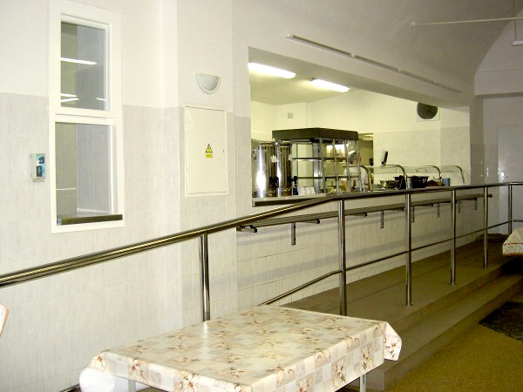
Stravování

Slide 11
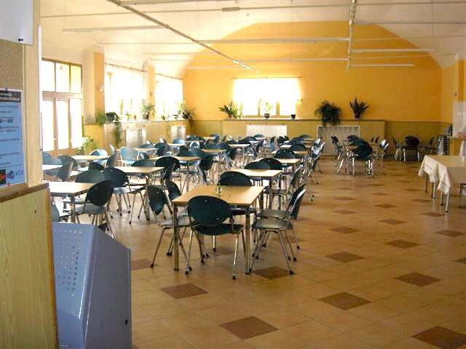
Stravování

Slide 12
Stravování
ŠKOLNÍ JÍDELNA/ viz prezentace
vchod z ulice Mládeže
kancelář v budově Domova mládeže (Alšova ulice 16)
tel: 702 170 080
cena obědů: žáci do 15 let= 27,- a žáci nad 15 let = 29,-
možnost výběru ze dvou jídel – elektronické objednávky
přihláška, inkaso (podpis ZZ), viz. www.gpoa.cz
poslední srpnový týden
zakoupení čipu (30,- ; třídní učitelé předají žákům při zahájení vyučování),
možnost vyřízení ISIC karty u pana Vařachy – cena 290 Kč, foto

Slide 13
Odhlašování stravy
strava se dá přihlásit nebo odhlásit den předem do 8:00 hod.osobně, telefonicky, e-mailem a na www.strava.cz
v případě onemocnění žáka je možné odebrat dotovaný oběd do jídlonosiče pouze první den nemoci. Na další dny je nutné žáka ze stravování odhlásit
pokud si rodiče přejí obědy pro nemocného žáka odebírat i v dalších dnech, bude cena obědu zahrnovat kromě finančního normativu na nákup potravin i náklady věcné a mzdové
v souladu se školským zákonem a vyhláškou č. 107/2005 Sb., zajišťuje škola stravování pro žáky pouze ve dnech jejich pobytu ve škole

Slide 14
Upozornění
v případě, že žák odebere stravu v době nemoci nebo nebude odhlášen, stává se mimoškolním strávníkem a je nutné zaplatit stravné bez dotací v plné výši, včetně režie jako mimoškolní strávník. Veškeré svátky, prázdniny jsou automaticky odhlášeny. Za neodhlášenou a neodebranou stravu se neposkytuje věcná ani finanční náhrada. Při ukončení studia na škole je strávník povinen se odhlásit ze stravování, týká se to zejména platby přes účet

Slide 15
Ubytování
Domov mládeže GPOA, Alšova 16, Znojmo (dívky) – tel. 702 170 079
kapacita 116 lůžek, celodenní strava 89 Kč,-
čtyřlůžkový pokoj 700,-, dvoulůžkový pokoj 1000,-
v DM jiných provozovatelů
např. DM Benjamina Kličky 1, Znojmo (chlapci) –
tel. 515 224 246

Slide 16
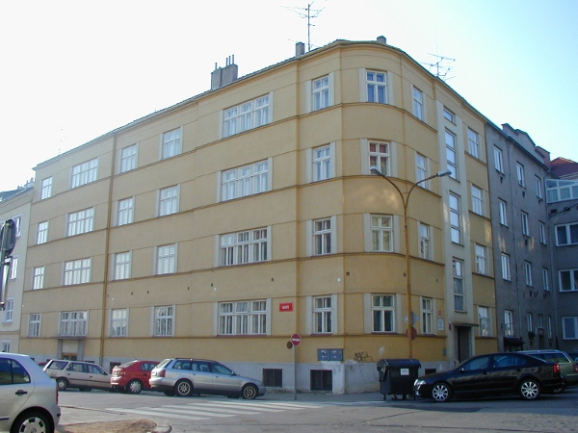
Domov mládeže + jídelna

Slide 17
Další služby
možnost občerstvení:
bufet ve druhém poschodí v budově školy na ulici Pontassievská 3
dále nápojové automaty a automat na drobné občerstvení

Slide 18
Základní seznámení se školním řádem
www.gpoa.cz
Spolupráce a komunikace třídního učitele a zákonných zástupců – kontakty - telefon, mail, e-omluvenka, omluvný list, schůzky, individuální pohovory
zákaz:
používání mobilních telefonů během výuky
kouření ve všech prostorách školy

Slide 19
Základní seznámení se školním řádem
Nepřítomnost ve výuce omlouvá: (tolerance 25%)
zákonný zástupce do 3 pracovních dnů (telefonicky, SMS třídnímu učiteli nebo e-mailem třídnímu učiteli, omluvný list, e-omluvenka )
důvod absence je zaznamenán zákonným zástupcem v omluvném listě, ten žák předkládá třídnímu učiteli po příchodu do školy
v případě pochybností, může třídní učitel vyžadovat lékařské potvrzení absence
d) uvolnění z TV (doporučení lékaře a žádost ZZ) Formuláře pro uvolnění z tělesné výchovy (vše ve formátu DOC) ke stažení na webu www.gpoa.cz
vzor pro nezletilé žáky
vzor pro žáky s povinností účasti ve výuce
vzor pro zletilé žáky

Slide 20
Covid - 19
Při vstupu do budovy školy provádí žák dezinfekci rukou
Žák není vpuštěný do budovy školy, pokud jsou patrné příznaky onemocnění při příchodu do školy
Nezletilý žák odchází ze školy se zákonným zástupcem (kontakty)
Pokud se vyskytnou příznaky během výuky, žák je umístěný do izolace (klubovna + pedagogický dohled) a kontaktujeme rodiče
Velký důraz je kladen u všech činností na dodržování pravidel osobní hygieny a vzájemnou toleranci
Pobyt zákonných zástupců a cizích osob ve škole bude omezen
Distanční výuka podle novely školského zákona

Slide 21
Komunikace
Třídní učitelé na první hodině zjistí kontakty (telefon, e-mail) na zákonné zástupce žáků a zapíšou do evidence žáka
Žáci mají v systému Bakalář zřízený školou účet (třídní učitel předá žákům)
Zákonní zástupci mají rovněž svůj účet v Bakalářích (třídní učitel pošle přístup na uvedený e-mail či SMS zprávou nebo předá osobně) – kontrola klasifikace, absence
POZOR!
Oba účty jsou jedinečné, žák by neměl mít přístup k účtu svého rodiče/ ZZ

Slide 22
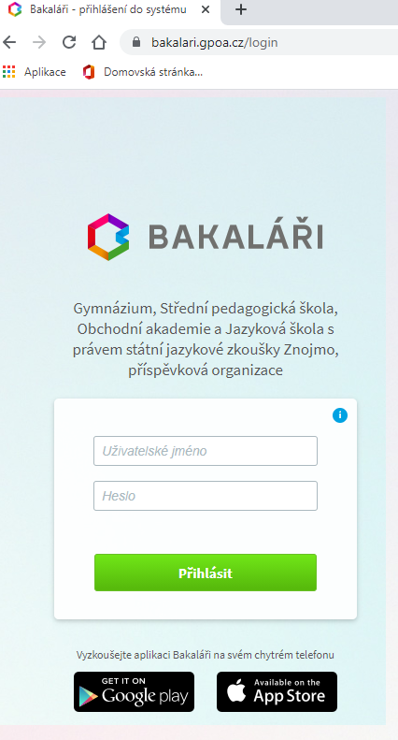
Přihlášení na Bakaláři: https://bakalari.gpoa.cz/login

Slide 23
Výchovné poradenství
konzultace s výchovným poradcem
péče o studenty (poruchy učení, sledování formování kolektivu)
studijní poradenství (uplatnění, zájem o vysoké školy, přihlášky na VŠ)
konzultace se zástupci pedagogicko-psychologické poradny (SPU)
doporučení SPZ – podpůrné prostředky, IVP

Slide 24
Zahájení školního roku 2021/2022
1.9.2021 - středa, učebna 210, přinést poslední vysvědčení ze ZŠ
8:00 hod. - kmenové učebny
(projev ředitele školy, informace o škole a průběhu vyučování, orientace ve škole, klasifikace – přístup na Bakaláře, GDPR, elektronická komunikace, vysvědčení ze ZŠ)
Web školy (důležitá data – harmonogram školního roku, akce)

Slide 25
Organizace školního roku 2021/2022
Školní rok začíná ve středu - 1.9.2021
První pololetí končí v pondělí - 31.1.2022
Školní rok končí ve čtvrtek - 30.6.2022
Podzimní prázdniny ve středu a pátek- 27. a 29.10.2021
Vánoční prázdniny - 23.12.2021 - 2.1.2022
nástup do výuky 3.ledna 2022
Jednodenní pololetní prázdniny- 4. 2. 2022 (pátek)
Jarní prázdniny - 7.3. – 13. 3. 2022
Velikonoční prázdniny - 14. dubna 2022 (čtvrtek) -

Slide 26
ADAPTAČNÍ KURZY
P1.C (Mgr. Bronislav Čermák)
2. 9. 2021 Adaptační kurz v Jihomoravském muzeu
3. 9. 2021 společná vycházka, seznamovací hry

Slide 27
Děkuji za pozornost.

